Slide 2
সবাইকে শুভেচ্ছা

Slide 3
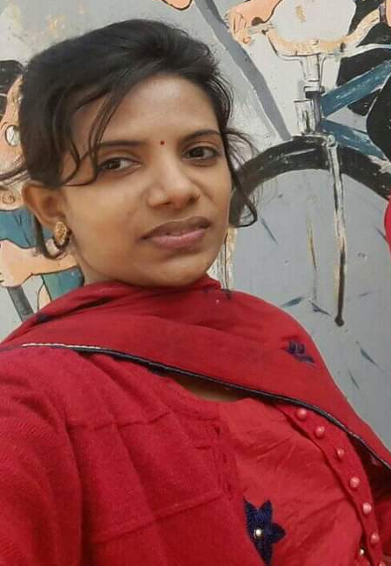

Slide 4
শ্রেণি – চতুর্থ
বিষয় – বাংলাদেশ ও বিশ্বপরিচয়
অধ্যায় – ২

Slide 5
শিখনফল- ২.২.২- শ্রেণিকক্ষ ,বাড়িতে ও আশেপাশে বিশেষ চাহিদাসম্পন্ন শিক্ষার্থী এবং ব্যাক্তির চাহিদা চিহ্নিত করতে পারবে।

Slide 8
আজ আমরা জানবো
সামাজিক বিভিন্নতা ও বিশেষ চাহিদাসম্পন্ন শিশু
অনুশীলনি

Slide 9
ক। এসো বলি
সামাজিক বৈচিত্র্য
বৈচিত্র্যের ফলে আমাদের সমাজ কীভাবে সমৃদ্ধ হয়?

Slide 10
আমাদের সমাজে বিভিন্ন ধর্মের , গোত্রের লোক একত্রে মিলেমিশে বসবাস করে। এক্ষেত্রে পরিলক্ষিত হয় ধর্মীয় বিশ্বাস , মূল্যবোধ,আচার আচরণ , ভাষা , পেশা প্রভৃতি নানা ধরনের ভিন্নতা। এটাই হল সামাজিক বৈচিত্র্য। বিভিন্ন ধর্ম, বর্ণ ও গোত্রের মানুষ একত্রে মিলেমিশে বসবাস করার ফলে সবার মধ্যে সহযোগিতা , সহমর্মিতা এবং শ্রদ্ধাবোধ জন্মে। এর ফলে সমাজ সুন্দর ও শান্তিময় হয়।

Slide 13
বিদ্যালয়ে কী কী ধরনের চাহিদার শিশু থাকতে পারে ?
কারো দেখায় সমস্যা থাকতে পারে।
কারো শোনায় সমস্যা থাকতে পারে।
কারো শারীরিক সমস্যা থাকতে পারে।
কেউ মানসিকভাবে বিশেষ চাহিদাসম্পন্ন হতে পারে।

Slide 14
জোড়ায় কাজ
শ্রেণিতে শিক্ষার্থীরা কী ধরনের সমস্যার সম্মুখীন হতে পারে এবং তাদের কীভাবে সহায়তা করা যায়
সমস্যা | আমরা কীভাবে সাহায্য করতে পারি ?

Slide 15
গ) প্রতিদিন অন্যের জন্য একটি ভালো কাজ করার চেষ্টা কর। তারপর প্রতিদিনের সেই কাজগুলো ডায়রিতে লিখে রাখ।

Slide 16
শনিবার | আমার এক সহপাঠীর পড়া বুঝিয়ে দিয়েছি।
রবিবার | বিশেষ চাহিদাসম্পন্ন শিশুর ভাষা ব্যবহারে সাহায্য করেছি।
সোমবার | অন্ধ ব্যাক্তিকে রাস্তা পারাপারে সাহায্য করেছি
মঙ্গলবার | অসহায় ও গরিব শিশুর যত্ন নিয়েছি
বুধবার | বাবা মাকে সাহায্য করেছি।
বৃহস্পতি | ছোট বোনকে পড়তে সাহায্য করেছি।
শুক্রবার | এক সহপাঠীকে সামনে বসতে দিয়েছি।

Slide 17
ঘ। যাচাই করি
ক। আমরা যদি কাউকে খারাপ কথা বলি
তাদের চলাচলে সাহায্য করব।
বামপাশের সাথে ডানপাশের বাক্যাংশের মিল করঃ
খ। যার বাংলা বুঝতে সমস্যা হয়
তাঁদের শ্রেণিতে সামনে বসতে দেব।
গ। যার হাঁটা – চলায় সমস্যা আছে
তারা কষ্ট পাবে।
ঘ। আমাদের কোনো সহপাঠীর যদি দেখার বা শোনার সমস্যা থাকে
তাদের ভাষা বুঝতে সাহায্য করব।

Slide 18
মূল্যায়ন
৯) তোমার সহপাঠী এক বন্ধু চোখে কম দেখে। শ্রেণিকক্ষে তুমি তাকে কোথায় বসতে দেবে?
সামনে
ক) সামনে খ) পিছনে
গ) মাঝখানে ঘ) যে কোনো স্থানে

Slide 19
মূল্যায়ন- ছোট প্রশ্ন
শ্রেণিতে পড়া শিখতে কারো সমস্যা হলে তুমি কি করবে?
বিশেষ চাহিদাসম্পন্ন শিশু বলতে কি বোঝ ?

Slide 20
বাড়ির কাজ
সমাজকে সামনের দিকে এগিয়ে নিতে শিক্ষার্থীদের করণীয়গুলো ৫টি বাক্যে লেখ।

Slide 21
সবাইকে ধন্যবাদ

